Slide 1

A

Slide 2
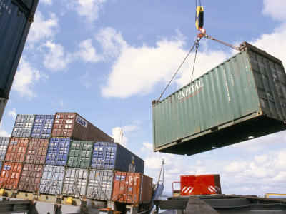
dv
A
df

Slide 3

A_{i}
dS_{i}

Slide 4
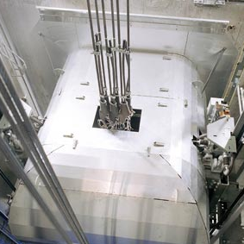
df₂
A₁=A₂
df₁

Slide 5

df₂
A₂
A₁
df₁
df₁

Slide 6

B
A

Slide 7
B
A

Slide 8




Slide 9

A
B
C
I

Slide 10

A_{i}
dS_{i}

Slide 11







A
dS

Slide 12

A

